Slide 1
12장. 배열과 구조체와 포인터
01_ 포인터의 기본
02_ 포인터와 Const
03_ 포인터와 구조체

Slide 2
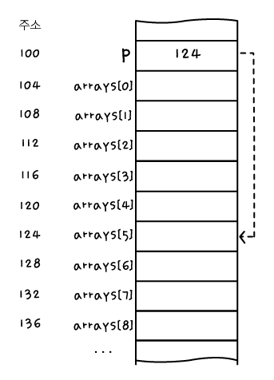
배열의 원소를 가리키는 포인터
포인터 변수를 사용해서 배열의 원소를 가리키는 예
int arrays[10];
int* p = &arryays[5]; //5번째 배열의 주소를 p에 넣는다
[그림 12-1]

Slide 3
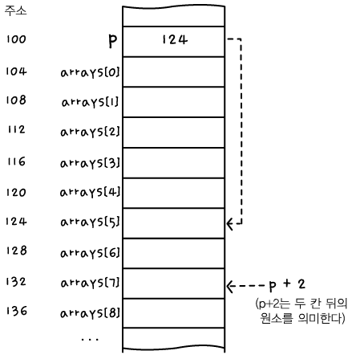
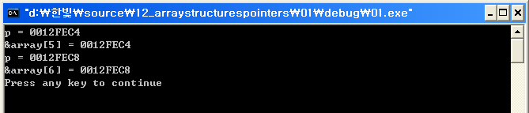
포인터 변수에 정수를 더하기
i 번째 원소를 가리키는 포인터 변수에 정수 n을 더하면 포인터 변수는 i + n 번째 원소를 가리키게 된다. (12-1번 프로그램)
실행 결과
int array[10];
// 포인터가 array[5]를 가리키도록 만든다.
int* p = &array[5];
cout << "p = " << p << "\n";
cout << "&array[5] = " << &array[5] << "\n";
// 포인터가 array[6]을 가리키도록 만든다.
p++;
cout << "p = " << p << "\n";
cout << "&array[6] = " << &array[6] << "\n";
[그림 12-3]
// Int이므로 4바이트씩 이동
[그림 12-2]

Slide 4
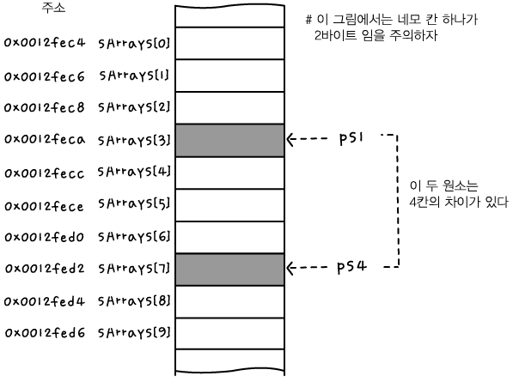
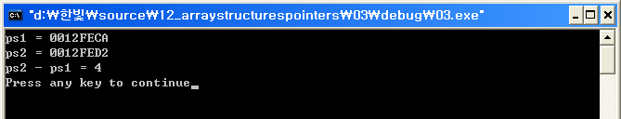
포인터 변수간의 뺄셈
i 번째 원소를 가리키는 포인터 변수에서 j번째 원소를 가리키는 포인터 변수를 빼면 결과는 i-j 가 된다.(12-2번 프로그램)
실행 결과
short sArrays[10];
short* ps1 = &sArrays[3];
short* ps2 = &sArrays[7];
// 결과를 출력한다.
cout << "ps1 = " << ps1 << "\n";
cout << "ps2 = " << ps2 << "\n";
cout << "ps2 - ps1 = " << ps2 - ps1 << "\n";
[그림 12-6]
[그림 12-5]
Quiz] 프로그램에서 short를 int로 바꾸면 결과는 어떻게 되는가? 4이다….(왜?)

Slide 5
포인터를 사용한 원소의 탐색
일반적인 방법을 사용한 원소의 탐색
포인터를 사용한 원소의 탐색
int nArray[10];
// 배열을 탐색하면서 값을 넣는다.
for (int i = 0; i < 10; ++i)
nArray[i] = i;
int nArray[10];
int* p = &nArray[0];
// 배열을 탐색하면서 값을 넣는다.
for (int i = 0; i < 10; ++i)
*(p + i) = i;

Slide 6
배열의 이름
배열의 이름은 첫번째 원소의 주소가 된다.(항상)
배열의 이름을 사용해서 배열을 탐색하는 예
float f[5];
if ( f == &f[0] )
{
// 항상 이곳이 실행된다.
}
int nArray[10];
// 배열을 탐색하면서 값을 넣는다.
for (int i = 0; i < 10; ++i)
*(nArray + i) = i; //nArray++는 불가능하다
➔ 배열의 이름은 첫번째 원소의 주소를 가지는 포인터이다.
즉, 포인터는 배열이나 기타 복잡한 자료형을 다루는데 많이 사용된다
다음장의 내용 참조할 것!!

Slide 7
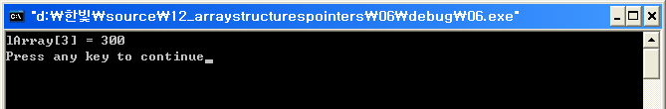
배열을 가리키는 포인터
배열의 원소가 아닌 배열 전체를 포인터 변수로 가리키는 예
실행 결과
long lArray[20];
// 포인터가 이 배열을 가리키게 만들자
// 배열이름이 처음 배열의 주소를 가진다. 그러므로, 이것을 20개 잡으면….
long (*p)[20] = &lArray;
// 포인터를 통해서 배열을 사용하자.
(*p)[3] = 300;
// 결과를 확인하자
cout << "lArray[3] = " << lArray[3] << "\n";
[그림 12-7]

Slide 8
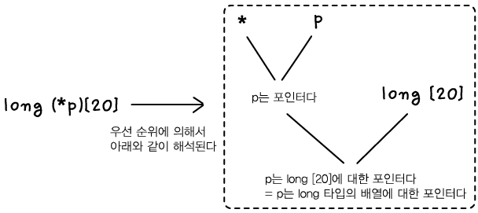
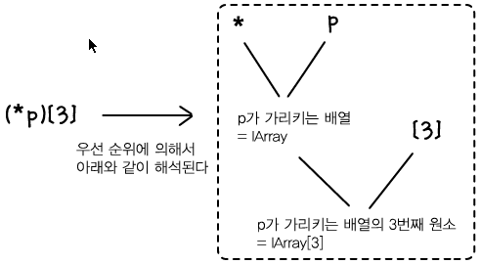
연산자 우선순위
배열을 가리키는 포인터 변수의 정의
배열을 가리키는 포인터 변수의 사용
[그림 12-8]
[그림 12-9]

Slide 9
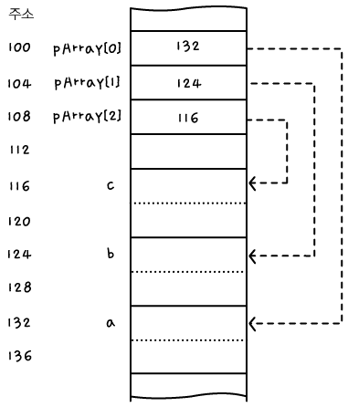
포인터의 배열
포인터 변수의 배열을 정의하는 예
// 참조될 변수들을 정의한다.
double a, b, c;
// 3개의 원소를 가진 포인터의 배열을 정의한다.
double* pArray[3];
// 각 원소가 변수들을 가리키도록 만든다.
pArray[0] = &a;
pArray[1] = &b;
pArray[2] = &c;
포인터의 배열과
배열을 가리키는 포인터는 약간 다르다
확인하고 지나갈 것 !!!!

Slide 10
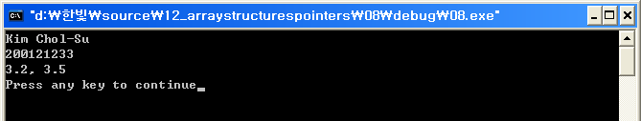
배열을 포함하는 구조체
배열을 멤버로 갖는 구조체의 예 (12-8 예제)
실행 결과
struct StudentInfo
{
char name[20]; // 이름
int stdNumber; // 학번
float grade[2]; // 최근 2학기 평점
};
StudentInfo si = { "Kim Chol-Su", 200121233, {3.2f, 3.5f} };
cout << si.name << "\n";
cout << si.stdNumber << "\n";
cout << si.grade[0] << ", " << si.grade[1] << "\n";
[그림 12-11]

Slide 11
구조체의 배열
구조체 변수의 배열을 정의하는 예(12-9번 예제)
struct StudentInfo
{
char name[20]; // 이름
int stdNumber; // 학번
float grade[2]; // 최근 2학기 평점
};
StudentInfo stdInfos[5] = {
{ "Kim Chol-Su", 200121233, {3.2f, 3.5f} },
{ "Lee Chol-Su", 200223517, {4.5f, 4.5f} },
{ "Park Chol-Su", 200321131, {1.7f, 2.0f} },
{ "Yang Chol-Su", 200222289, {0.4f, 4.1f} },
{ "Yoon Chol-Su", 199921444, {2.7f, 2.8f} }
};
//데이터의 출력
for (int i=0; i<5;i++)
{
cout<<stdInfos[i].name <<“\n”;
cout<<stdInfos[i].stdNumber <<“\n”;
cout<<stdInfos[i].grade[0]<<“, ”<<stdInfos[i].grade[1]<<“\n\n”;
}
[숙제] 273 페이지 연습문제 12-2 작성해서 제출
(입력, 출력 기능 포함)

Slide 12
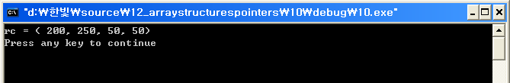
구조체를 가리키는 포인터
구조체 변수를 가리키는 포인터를 정의하는 예 (12-10)
실행 결과
struct Rectangle
{
int x, y;
int width, height;
};
Rectangle rc = { 100, 100, 50, 50}; //구조체 변수선언 및 초기화
// 포인터가 Rectangle 구조체를 가리키게 만든다.
Rectangle* p = &rc;
// 구조체의 멤버에 접근한다. 두가지 방법이 있다. 아래의 내용 참조
(*p).x = 200;
p->y = 250;
cout << "rc = ( " << rc.x << ", " << rc.y << ", ";
cout << rc.width << ", " << rc.height << ")\n";
[그림 12-15]

Slide 13
포인터를 포함하는 구조체
구조체 변수를 가리키는 포인터를 정의하는 예 (12-11)
실행 결과
#include "stdafx.h"
#include <iostream>
using namespace std;
struct IHaveAPointer { //포인터를 포함하는 구조체
int x, y;
long* pl; //pointer
};
int _tmain(int argc, _TCHAR* argv[])
{
long l = 300; IHaveAPointer ihap;
int I;
ihap.pl = &l; ihap.x = 10; ihap.y = 20;
cout << ihap.pl << " " << ihap.x << " "<<ihap.y;//결과를 예측하라(주소)…
cout <<*ihap.pl <<“ “ <<ihap.x <<“ “<<ihap.y; //결과를 예측하라(데이터)
cin >> I;
return 0;
}
[그림 12-15]

Slide 14
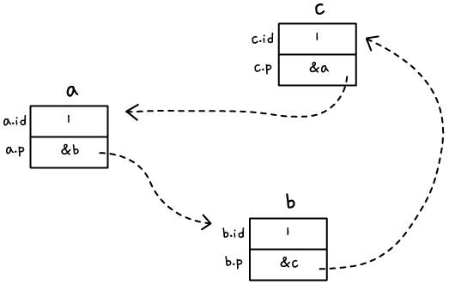
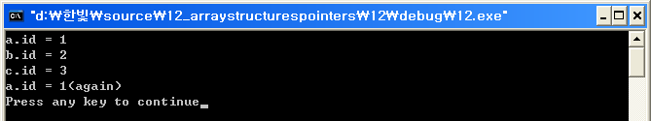
포인터를 포함하는 구조체
포인터 변수를 멤버로 갖는 구조체를 정의하는 예
실행 결과
struct Dizzy
{
int id; // 구조체 변수마다 갖는 고유한 값
Dizzy* p; // Dizzy 구조체를 가리키는 포인터
};
// Dizzy 객체를 3개 만들고, 서로를 가리키도록 만든다.
Dizzy a, b, c;
a.id = 1;
a.p = &b;
b.id = 2;
b.p = &c;
c.id = 3;
c.p = &a;
// a 만 사용해서 a, b, c 모두에 접근한다.
cout << "a.id = " << a.id << "\n";
cout << "b.id = " << a.p->id << "\n";
cout << "c.id = " << a.p->p->id << "\n";
cout << "a.id = " << a.p->p->p->id << "(again)\n";
[그림 12-17]
[그림 12-16]
그림 넣을 공간이 부족하기는 하지만
잘 맞춰서 넣어봐.. ㅎㅎ

Slide 15
포인터의 배열
[1] 단계
int a=10;
int* p=&a;
10
a
a
p
[2] 단계
int a[4] = {2,4,6,8};
int* p=&a;
2
4
6
8
a
p
a
[3] 단계
int a[4][3] = {2,4,6,8,
1,2,3,4
3,4,5,6};
int* p=&a;
a=a+1 (=16이 증가) 과 p=p+1( =4가 증가)이 다르다
그러므로, 동일하게 16이 증가하게 하려면 int (*p)[4]=&a; 로 선언해야 한다
마지막으로, int* p[4] 는 array pointer라고 하며, 포인터를 여러 개 배열로 관리하는 개념이다
a
2
4
6
8
1
2
3
4
p
a
3
4
5
6

Slide 16
End of Document
예제 12-1, 12-2, 12-9, 12-10,12-12

